Slide 1
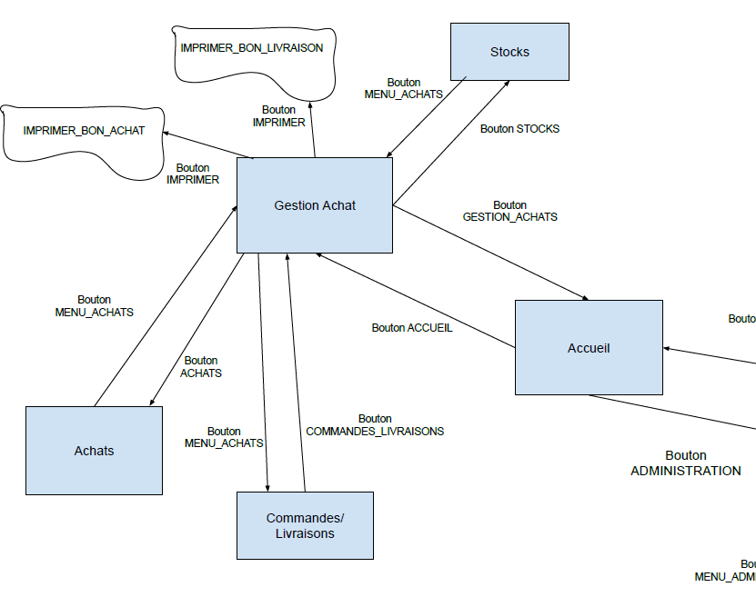
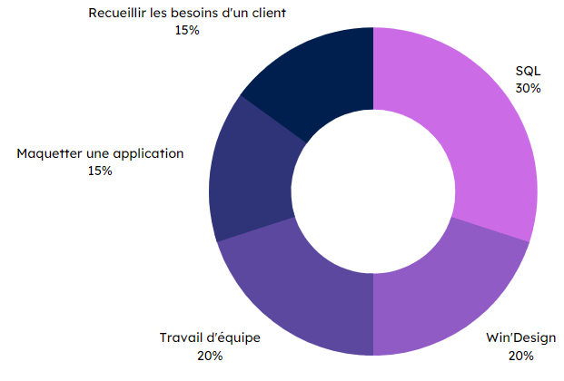



Cahier des charges
Rendu final
En binôme
Créer un Modèle Conceptuel de Données (MCD) à partir d’un sujet concret.
Réaliser un script de remplissage correspondant à la base de données créée.
Lister les fonctionnalités que pourraient offrir une application liée ainsi que les requêtes SQL correspondantes.
Réaliser le maquettage de cette application.
Extrait de l’architecture de l’application
Création d’une base de données
Méthodes et technologies
Compétences
Recueillir les besoins d’un client
15 %
SQL
30 %
Maquetter
une application
15 %
Travail d’équipe
20 %
Win’Design
20 %
THÉRON Evan

